Slide 1
Читательская грамотность как интегративный компонент функциональной грамотности: формирование и оценивание
Зубаирова Оксана Владимировна,
методист-эксперт отдела методической поддержки педагогов и образовательных организаций ГК «Просвещение»

Slide 2
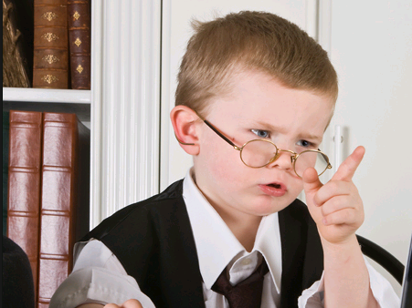
Функционально грамотный ребёнок –
какой он?

Slide 3
Термин «функциональная грамотность»
был впервые предложен и введен в научный и практический оборот ЮНЕСКО в 1957 году.
Тогда, более 60 лет назад, функциональная грамотность понималась как
совокупность умений читать и писать для использования в повседневной жизни и решения житейских проблем.
Применялось понятие в основном к взрослому населению, которое нуждалось в ликвидации своей неграмотности.
Очевидно, что функциональная грамотность ассоциировалась западными специалистами с практическим использованием человеком приобретенных знаний.

Slide 4

Функциональная грамотность
Это способность человека вступать в отношения с внешней средой и максимально быстро к ней адаптироваться и функционировать с ней.
Под ред. Виноградовой Н.Ф.

Slide 5

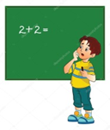

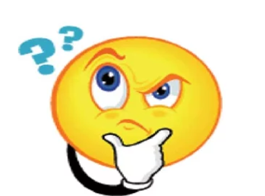
готовность взаимодействовать
с окружающим миром
готовность
решать учебные и житейские задачи
самостоятельно
Функциональная грамотность
способность строить отношения
владение рефлексивными
умениями
Notes:
Функциональная грамотность на современных позициях складывается из:
Готовности взаимодействовать с окружающим миром ( спокойная адаптация к любым условиям , в которые попадает младший школьник)
Готовность и умение решать учебные и житейские задачи самостоятельно
Способность строить отношения в коллективе(Это сегодня является достаточно острой проблемой, потому что возросло количество детей на домашнем обучении из-за неумения адаптироваться в коллективе. Такие дети становятся изгоями в классе и родители вынуждены переводить их в частные школы и на индивидуальное обучение.
Владение рефлексивным умением (возможность посмотреть на себя со стороны, оценить себя глазами окружающих)

Slide 6
Умею применять знания
Умею добывать знания
Я
Умею оценивать уровень
своего незнания
Готов к дальнейшему
саморазвитию
Notes:
Давайте выделим особенности функциональной грамотности.
Во-первых, это удовлетворительный уровень образования.(требуемый, но удовлетворительный , то есть минимальный.
Во-вторых, это результат обучения любого ученика. Если мы включаем функциональную грамотность в содержание, то ей должен овладеть любой ученик в начальной школе.
В третьих, это совокупность теоретических знаний и практического опыта ученика. При этом знания являются средством достижения определённых целей и прежде всего развития ребенка.
Что же такое функциональная грамотность ,если рассматривать ее как результат обучения в начальной школе.
Это Умение самостоятельно добывать необходимые знания, задавать вопросы, строить гипотезы и находить способы решения поставленных задач.
Это умение применять полученные знания для решения учебных и практических задач, возможность отвлечься от образца и осуществить перенос своих знаний в новую нестандартную ситуацию.
Это умение определять уровень своего незнания. Умение увидеть допущенную ошибку, определить ее причину, внести коррекцию и предотвратить ее появление в дальнейшем.
И конечно же это сформированность способов ,которые помогут ребенку в дальнейшем его саморазвитии.

Slide 7
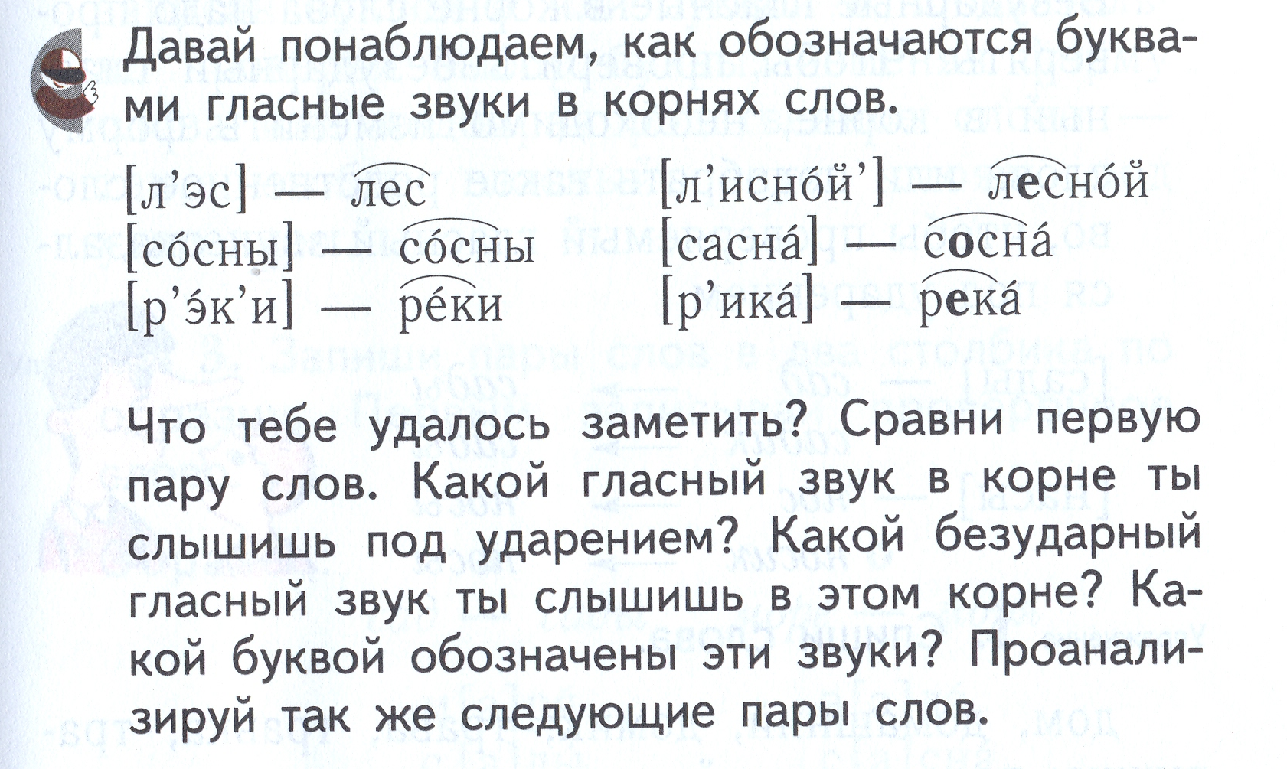


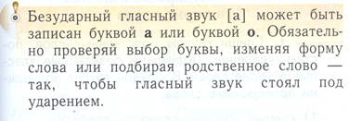
Добываю
Пример из УМК Иванова.
Русский язык

Slide 8
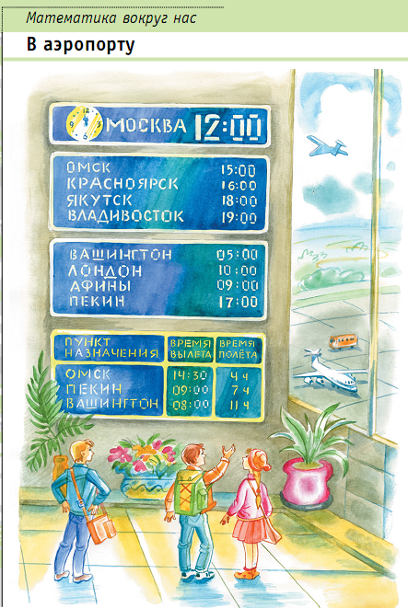
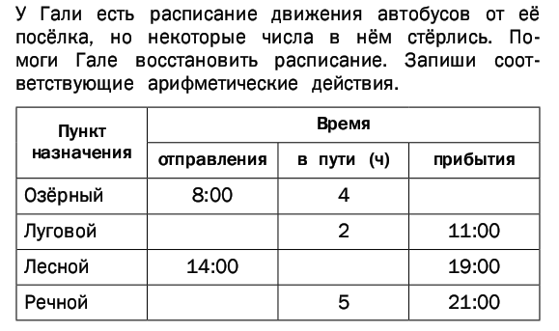
Применяю
* Пример из УМК « Математика» под редакцией Булычёва

Slide 9



Предметные компоненты функциональной грамотности соответствуют предметам учебного плана начальной школы
Языковая
Математическая
Литературная
Естественнонаучная
Notes:
Предметные компоненты соответствуют предметам учебного плана начальной школы

Slide 10
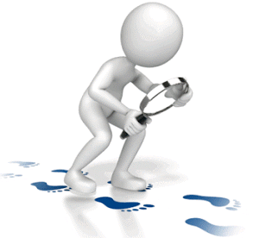

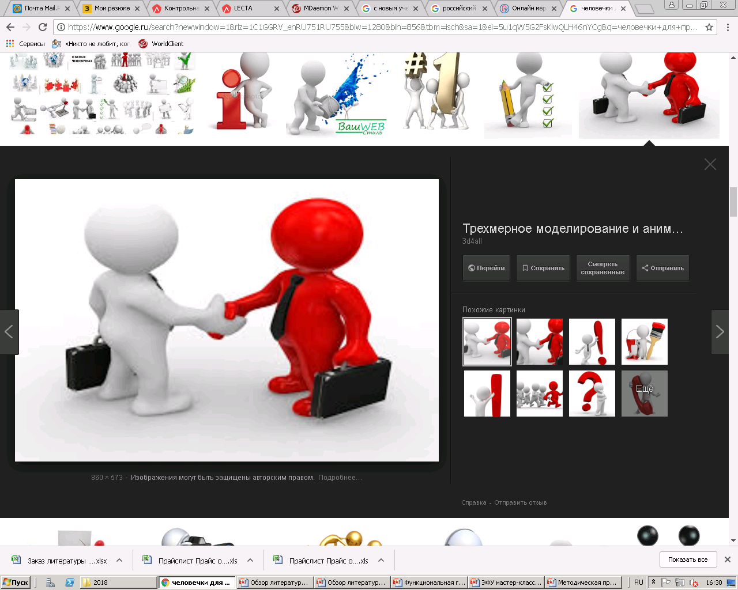
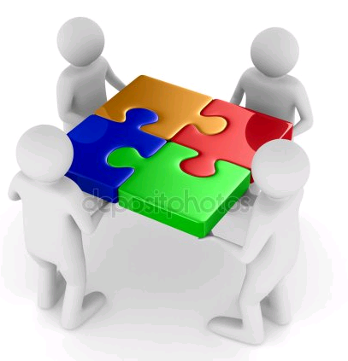
Интегративные компоненты функциональной грамотности
Информационная
Читательская
Коммуникативная
Социальная
Notes:
Ответственность за формирование функциональной грамотности может нести как отдельный предмет(математика) и это предметный компонент, так и группа предметов, и это интегративные компоненты, к которым относятся читательская грамотность, информационная, коммуникативная и социальная. Интегративные компоненты должны быть существенной составляющей любого предмета и работать на любом уроке.
Поговорим о каждом компоненте в отдельности.

Slide 11
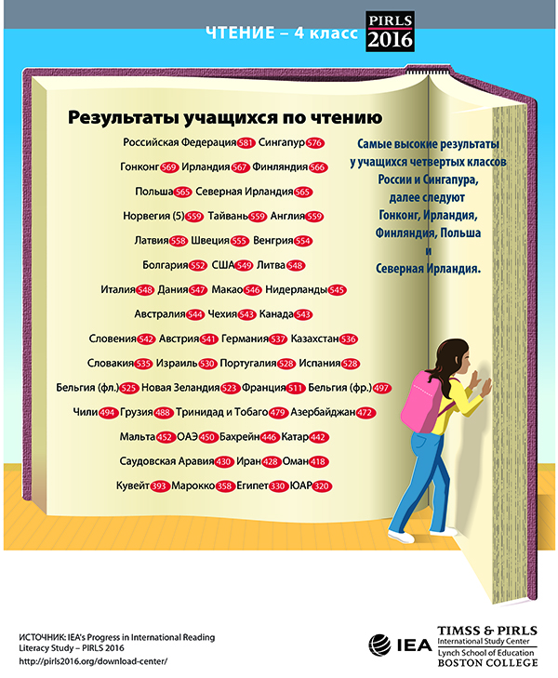
Самые важные результаты

Slide 12
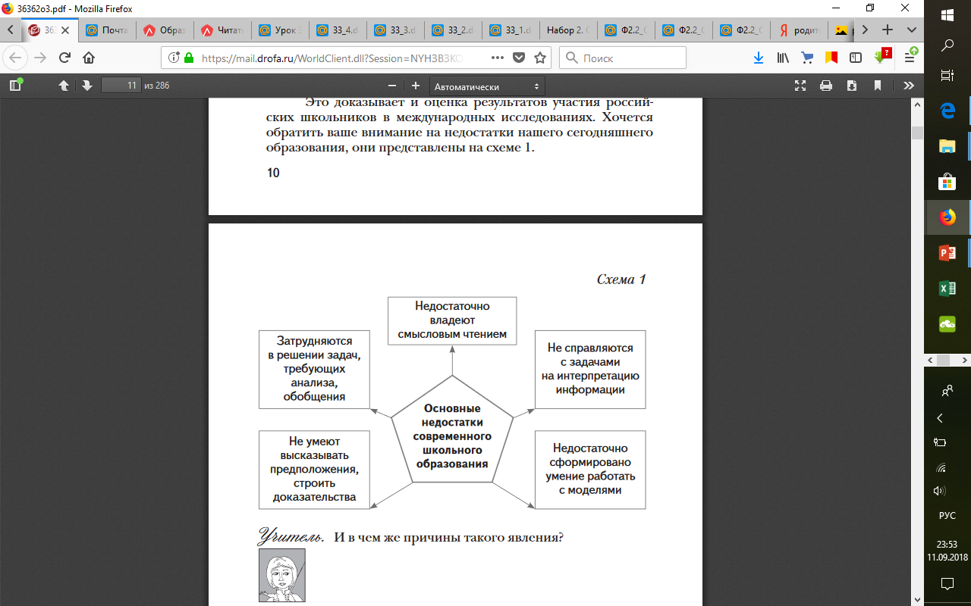
Результаты участия российских школьников в международных исследованиях

Slide 13
Недостаточно владеют смысловым чтением
Приоритет чтения художественного текста.
Текст на других уроках не является предметом обсуждения, исследования, анализа.
Например:
в научно-познавательных текстах не могут выделить научную информацию, описания, элементы фантастики, главную мысль текста;
не понимают, что в тексте-инструкции является главным для решения учебной задачи, не могут выделить обязательные «шаги» действия.
в учебном тексте самостоятельно затрудняются выделить учебную задачу;
в математическом тексте «не видят», можно ли при выделенных условиях решить математическую задачу.
Вывод: нет переноса навыка работы с художественным текстом на осмысление других текстов.
Задача: развивать способность выделять особенности текста и определять его тип.

Slide 14
Пример. Математика
Задание. Какая информация не потребуется для заполнения таблицы?
В среду Витя ходит в бассейн. Начиная с 15 ч 10 мин он занимается в зале в течение 20 мин, затем столько же времени плавает в бассейне. После занятий в зале у Вити перерыв на 10 мин, чтобы переодеться для плаванья в бассейне.
Время начала занятий в зале | Время окончания занятий в зале | Время начала занятий в бассейне

Slide 15
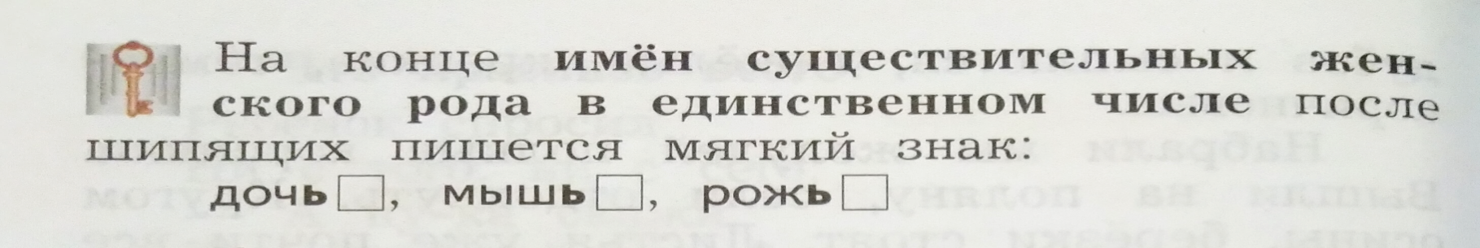
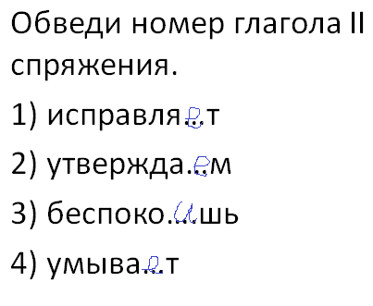
Не читают формулировки заданий, правил и т.д.
Вывод Кости: У существительных женского рода мягкий знак после шипящих на конце слова пишется всегда, а у существительных мужского рода не пишется.
Работа Кости: много тучь, мало задачь.
Задание:
* Пример из УМК «Русский язык» под редакцией Иванова С.В.

Slide 16

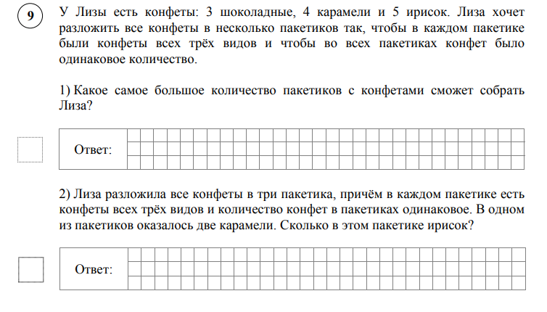
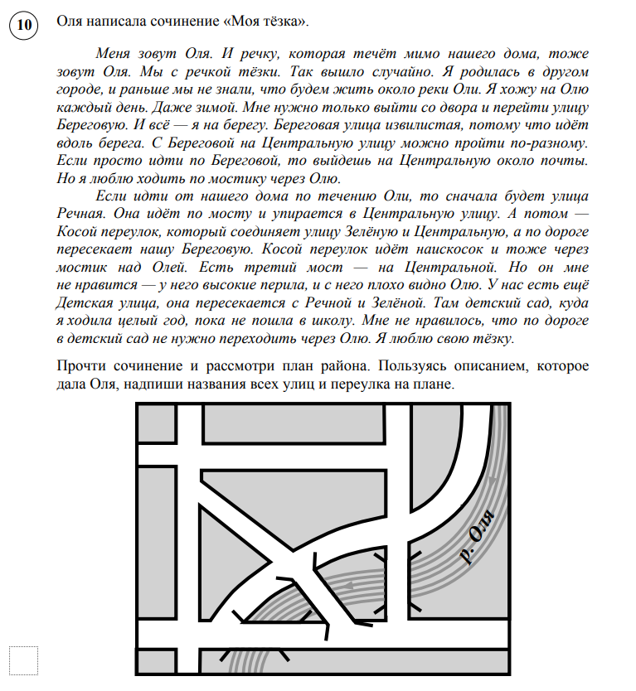
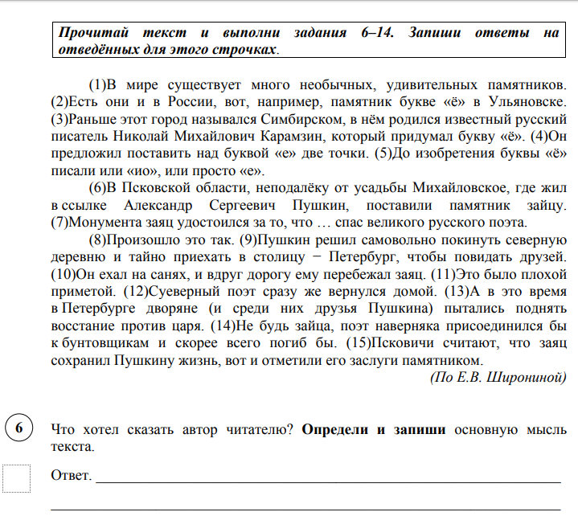
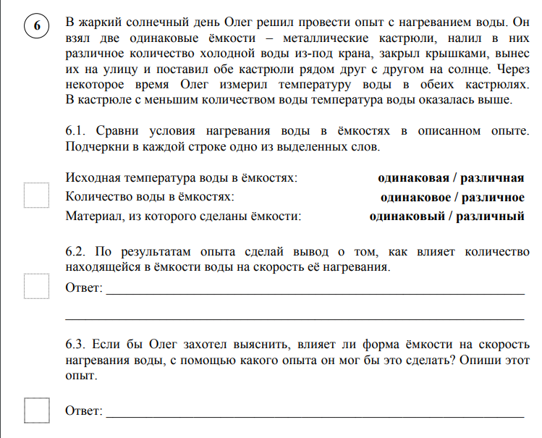
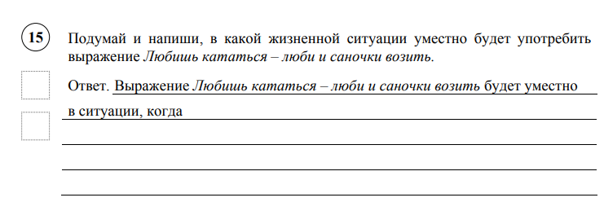
Математика
Русский язык
Окружающий мир

Slide 17
Результаты участия российских школьников в ВПР
Недостаточный уровень мыслительных операций: анализ, синтез, сравнение, классификация, установление причинно-следственных связей
Недостаточный уровень развития способности извлекать необходимую информацию для ее преобразования в соответствии с учебной задачей
Не умение ориентироваться с помощью различной текстовой информации в жизненных ситуациях
Не умение интерпретировать содержащуюся в тексте информацию

Slide 18
Словосочетание «читательская грамотность»
Появилось в 1991 г., когда IEA (International Association for the Evaluation of Educational Achievement) – организация, инициировавшая PIRLS, искала понятие, определяющее чтение не только со стороны техники, но в широком функциональном контексте – как возможность размышлять о прочитанном и использовать прочитанное для достижения личных и общественных целей, в первую очередь – для дальнейшего обучения.

Slide 19
PIRLS
PIRLS – международное сравнительное исследование качества чтения и понимания текста учащимися начальной школы (4 класс):
«Читательская грамотность – способность понимать и использовать письменную речь во всем разнообразии ее форм для целей, требуемых обществом и/или ценных для индивида. На основе разнообразных текстов читатели конструируют собственные значения. Они читают, чтобы учиться, чтобы участвовать в школьных и внешкольных читательских сообществах и для удовольствия».

Slide 20

Читательская грамотность
(Виноградова Н.Ф.)
потребность в читательской деятельности с целью успешной социализации, дальнейшего образования, саморазвития;
готовность к смысловому чтению – восприятию письменных текстов, анализу, оценке, интерпретации и обобщению представленной в них информации;
способность извлекать необходимую информацию для ее преобразования в соответствии с учебной задачей; ориентироваться с помощью различной текстовой информации в жизненных ситуациях.

Slide 21
Работа с текстом - обязательный структурный элемент любого урока
Выделяем три методических приема:
Оживление имеющегося опыта детей
Постановка мотива
Наблюдение: работа с текстом

Slide 22
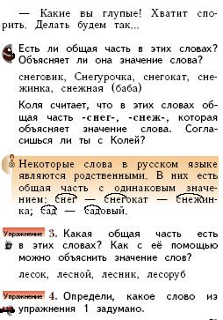
Оживление имеющегося опыта детей
* Пример из УМК «Русский язык» под редакцией Иванова С.В.

Slide 23
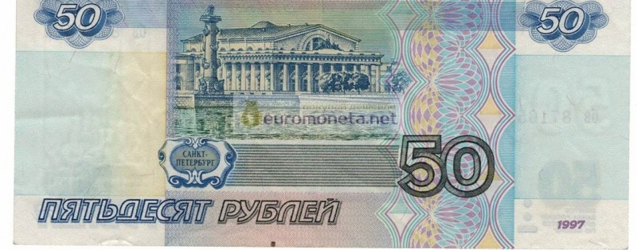
Пример. Математика.
Наблюдение: работа с текстом
Сравни задачи
1 ) Сколько тетрадей по 15 р. можно купить на 50 р.?
2) Какое наибольшее число тетрадей по 15 р. можно купить на 50 р.?

Slide 24
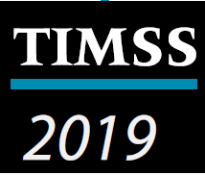
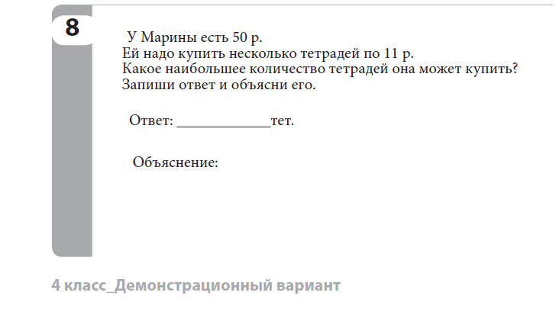
Международное исследование качества математического и естественнонаучного образования

Slide 25
Читательская грамотность необходима для обучения и развития младшего школьника:
овладение общей культурой;
развитие интеллектуальных и коммуникативных способностей;
освоение учебных предметов.

Slide 26
Что такое читательская грамотность?
ЧИТАТЕЛЬСКАЯ
ГРАМОТНОСТЬ
ТЕХНИКА ЧТЕНИЯ
ИСПОЛЬЗОВАНИЕ
ИНФОРМАЦИИ,
ПОЛУЧЕННОЙ ИЗ ТЕКСТА
СМЫСЛОВОЕ ЧТЕНИЕ

Slide 27
Читательская грамотность:
Техника чтения - установление связи слова видимого и произносимого, слитное произнесение слогов, слов, предложений, соблюдение интонационных правил чтения (ударение, паузы и др.).
Смысловое чтение – понимание текста, прочитанного самостоятельно:
соотнесение цели чтения и содержания прочитанного;
понимание и оценка главной мысли;
анализ особенностей построения и языка текста с учетом его типа;
дифференциация главной и второстепенной информации;
интерпретация прочитанного текста (истолкование, объяснение, размышление о прочитанном, своеобразный диалог читателя с текстом/его автором);
рефлексивный анализ, предполагающий сравнение своей точки зрения с мнениями других читателей; анализ изменений в своих взглядах (отношениях), которые произошли под влиянием текста.
Использование информации, полученной из текста –
применение информации, представленной в тексте, в таблице, в виде краткой записи для решения различных учебно- познавательных и учебно- практических задач

Slide 28



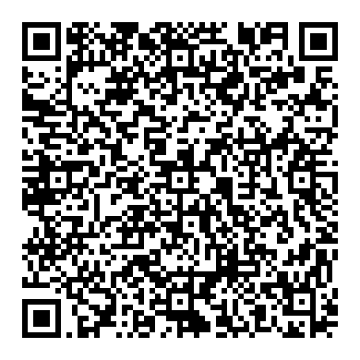
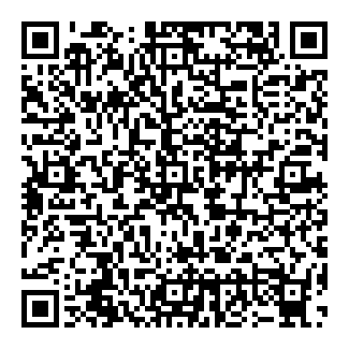
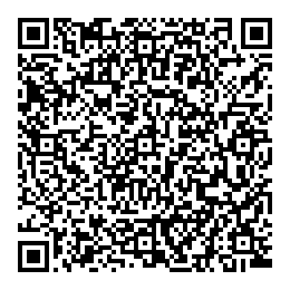
Комплексные проверочные работы. Работа с текстом и информацией
М.И. Кузнецова, О.А. Рыдзе
Комплексная работа на текстовой основе, оценивающая метапредметные результаты, связанные с речевой деятельностью и работой с информацией.
Notes:
М.И. Кузнецова О.А. Рыдзе Комплексные проверочные работы Работа с текстом и информацией

Slide 29
Что формируем и контролируем?
Читать и понимать тексты (включая учебные), воспроизводить или использовать информацию, представленную в них в явном виде (1 группа)
Обобщать и интерпретировать информацию, проверять и формулировать на её основе утверждения, выводы, работать с данными, представленными в разной форме (группа 2)
Применять информацию, представленную в тексте, в таблице, в виде краткой записи для решения различных учебно- познавательных и учебно- практических задач (группа 3)

Slide 30
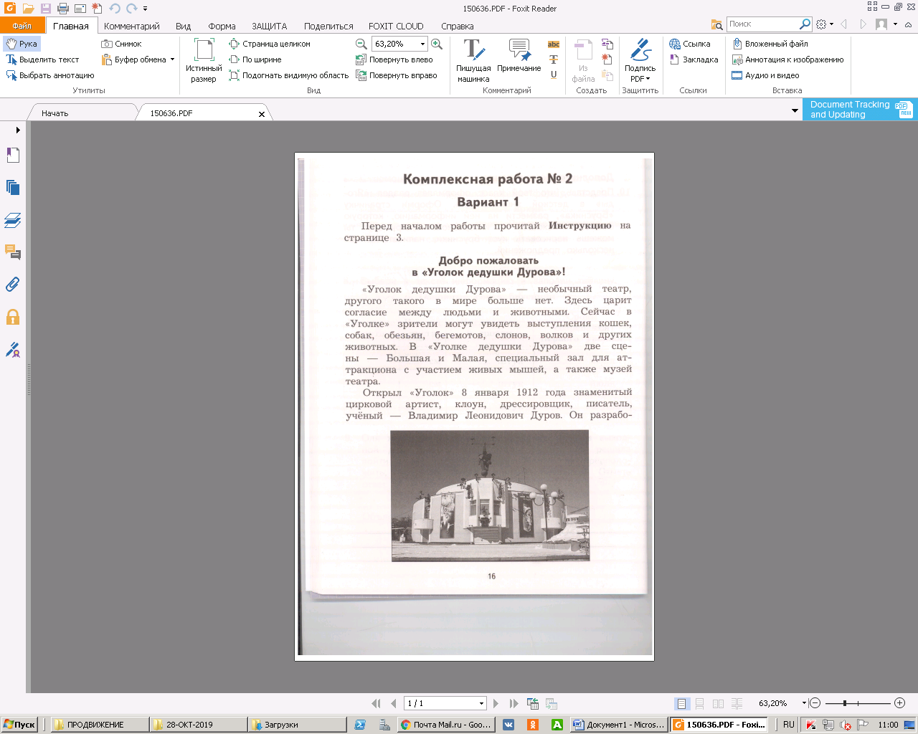
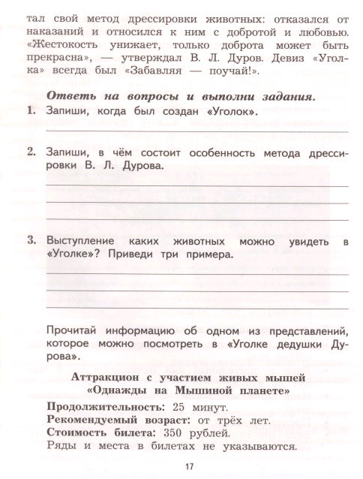

1
1
1

Slide 31
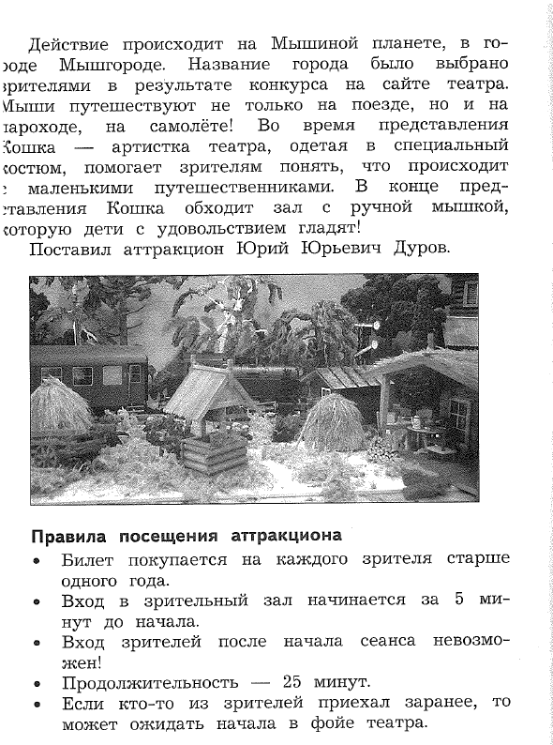
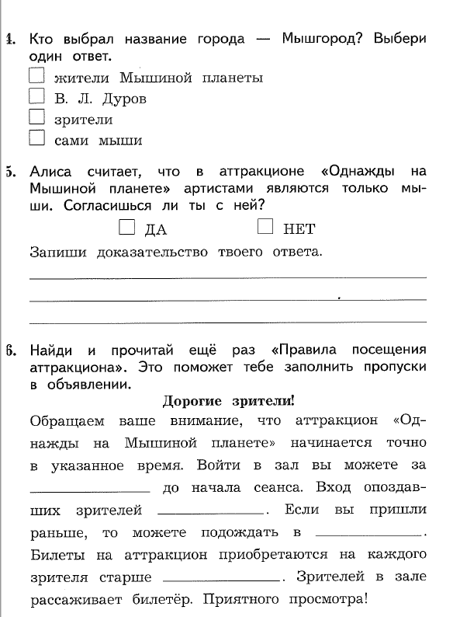
1
2
1

Slide 32
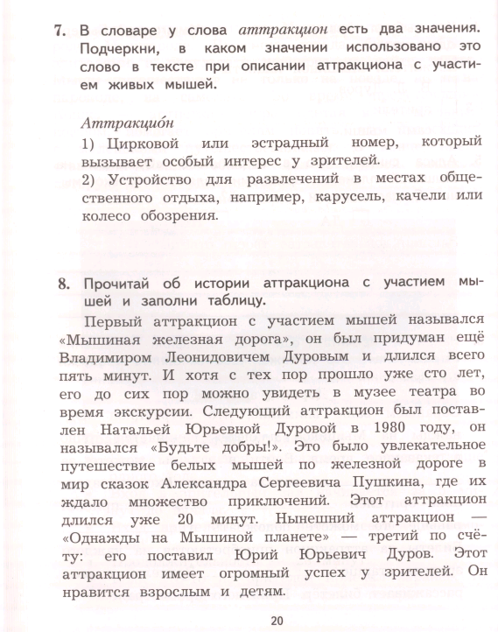
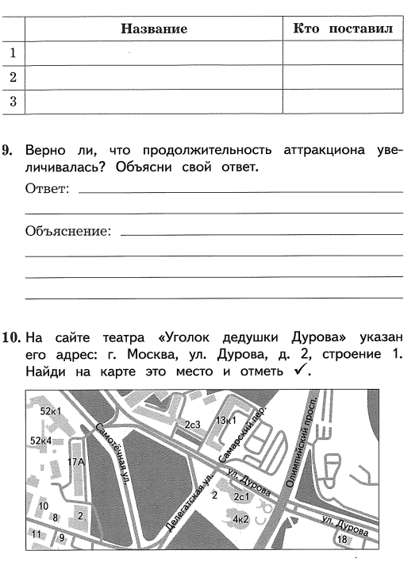
2
3
2
3

Slide 33
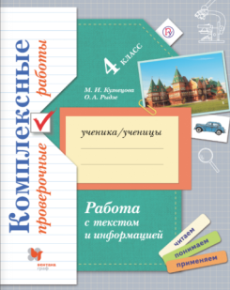
Грейпфрут
Грейпфрут, как апельсин, лимон, помéло, относится к цитрусовым.
Общая информация
Грейпфрут – вечнозелёное дерево высотой 5–6 м с раскидистой кроной. Листья темно-зеленые, длинные (до 15 см) и неширокие (до 5 см). Плод около 10–15 см в диаметре, покрыт толстой кожурой, которая составляет треть массы фрукта, разделён на дольки. Характерной особенностью плодоношения грейпфрута являются "грозди" плодов, откуда он и получил свое название (от английского "грейп" - гроздь винограда). Плоды созревают 7–13 месяцев. Масса плода может достигать килограмма. От плода помéло плод грейпфрута отличается более мелкими волокнами и более горьким вкусом. Отличается и размер плодов: плод грейпфрута в 2 раза мельче помéло. Спелый грейпфрут обладает ярко выраженным ароматом, кажется тяжелым, когда его взвешиваешь в руке. Блестящая кожура без пятен также говорит о спелости фрукта.
Почему грейпфрут горчит?
Горечь объясняется наличием вещества – нарингина. Нарингин полезен для человека, он укрепляет стенки кровеносных сосудов, улучшает пищеварение, повышает аппетит и общий тонус организма человека. Горечь грейпфрута такова, что если 1 г нарингина растворить в 50 литрах воды, то вода будет очень горькой на вкус.
Основные сорта
«Marsh». Кожура и мякоть желтого цвета. Число косточек – до 8 в одном фрукте. Вкус сладкий с ярко выраженным кисловатым привкусом. Чаще всего используется при изготовлении соков.
«White». Кожура светло-желтая. Мякоть белая. Косточек в плодах нет. Сорт отличается очень сладким вкусом. Используется при изготовлении десертов и соков.
«Ruby Red». Кожура розово-желтая, мякоть красная. Вкус очень сладкий и несколько терпкий. Число косточек – 3-5 в одном фрукте мало. Используется в десертах, салатах.

Slide 34
Использование
Мякоть грейпфрута употребляют в пищу в сыром и обработанном виде. Грейпфрут является составной частью многих национальных блюд. Кожура от фрукта не менее полезна, чем сам фрукт. Сырая кожура горькая и невкусная, но из неё получается необыкновенное варенье.
Минеральный состав
Калий – 150 мг в 100 г мякоти
Фосфор – 15 мг в 100 г мякоти
Магний – 10 мг в 100 г мякоти
Витамин | Количество | Суточная норма для четвероклассника
Витамин С | 45 мг в мякоти | 100 мг
Рибофлавин (Витамин В2) | 2 мг в мякоти | 5 мг

Slide 35
Сделай схематичный рисунок дерева.
Укажи на рисунке цвет кроны, высоту дерева, размер листьев.
2
2. Перечисли признаки зрелости грейпфрута.
_____________________________________________________________
____________________________________________________________
3. Составь текст со словами «нарингин», «горечь».
_____________________________________________________________
_____________________________________________________________
_____________________________________________________________
1
3
3
4. Сколько магния содержится в грейпфруте массой 900 г? Помни, что мякоть составит две трети массы фрукта.

Slide 36
Основные трудности при выполнение работы
Неумение сопоставлять имеющиеся знания с прочитанным текстом, определять совпадение и несовпадение этих знаний
Неготовность использовать прочитанный текст и имеющийся запас знаний для ответов на вопрос.
Трудности восприятия информации, предложенной в тексте и связанная с ними неточность (некорректность) сделанных выводов.

Slide 37
Работа по предупреждению и устранению трудностей
Работа с информацией, представленной разными способами.
Формулирование и проверка гипотез, суждение, выводов.
Развитие навыков смыслового чтения. Специальная с текстами учебных заданий
Формирование самоконтроля и самооценки

Slide 38




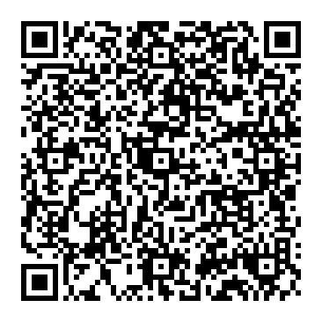
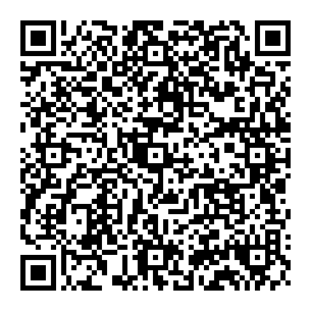
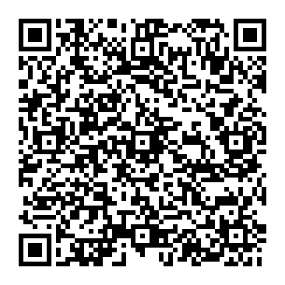
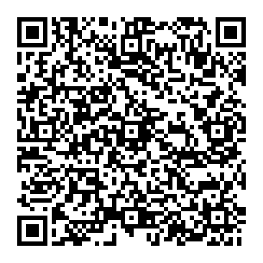
Серия пособий «Обучающие комплексные работы»
О.Б. Калинина

Slide 39
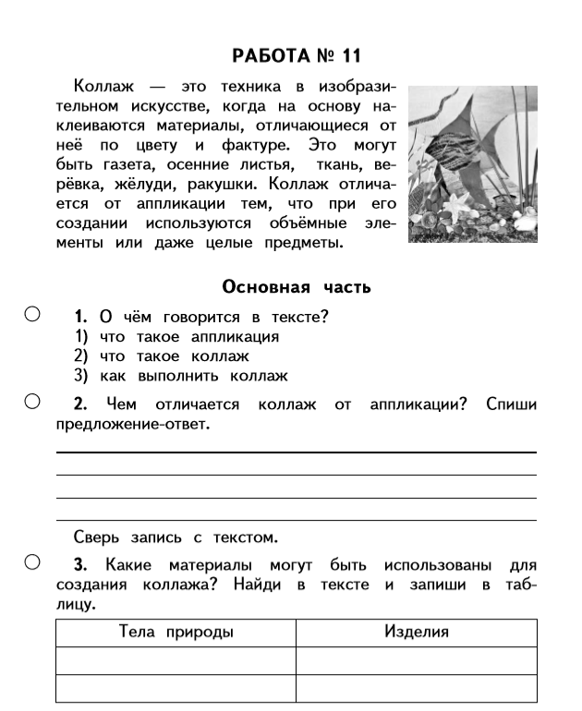
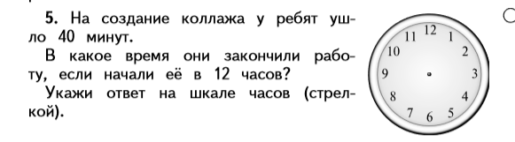
Работа с информационным текстом
З группы умений

Slide 40




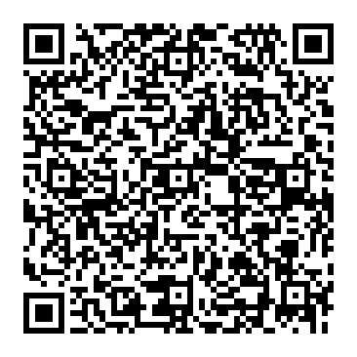
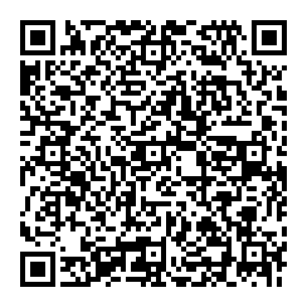
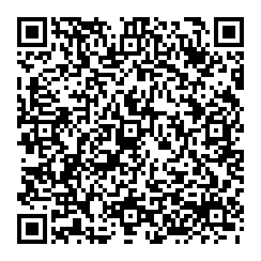
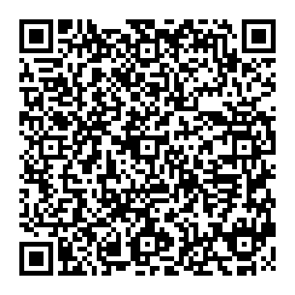
Серия пособий «СМЫСЛОВОЕ ЧТЕНИЕ. Читаю. Понимаю. Узнаю»
Л.Г. Ульяхина, М.К.Антошин
Цель пособий – формирование у обучающихся полноценного навыка смыслового чтения:
чтение,
понимание,
оценка и интерпретация текстов разных жанров.

Slide 41
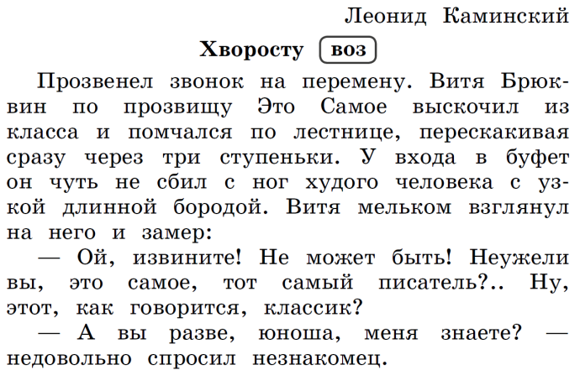
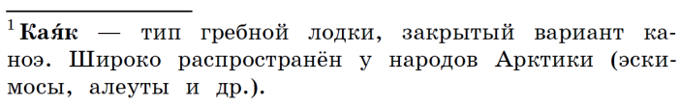
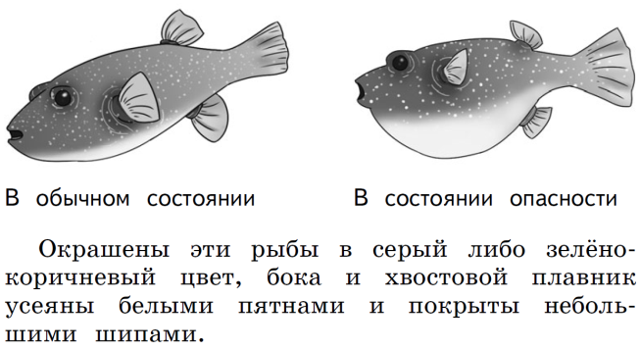
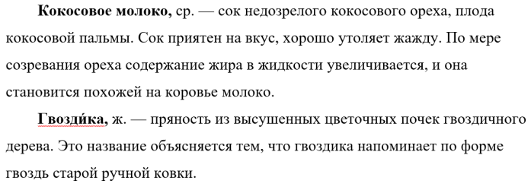
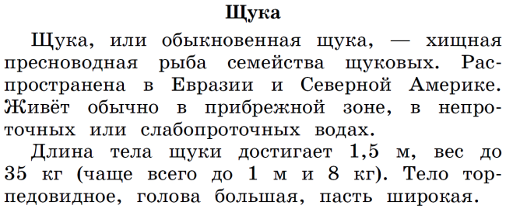
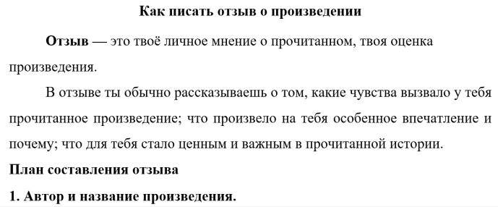
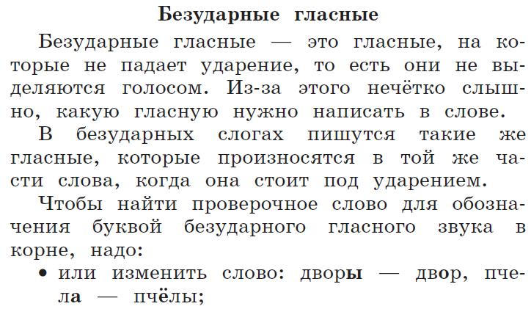
Состав пособий — тексты разных жанров
Научно-познавательные тексты
Художественные
Словарные статьи
Пояснительные
Памятки и инструкции
Учебные

Slide 42




Анализ научно-познавательных текстов и инструкций

Slide 43





Общеинтеллектуальное направление.
Грамотный читатель. Обучение смысловому чтению
Антошин М. К.
Грамотный читатель. Обучение смысловому чтению 1-2, 3-4 классы
В пособие вошли тексты с вопросами и заданиями, упражнения на развитие техники речи, подготовку к выразительному чтению, чтению по ролям и инсценировкам
Формы внеурочной деятельности предусматривают самостоятельность и активность обучающихся, включают индивидуальную и групповую работу
Для педагога даются краткие методические рекомендации в конце пособия
Пособие рекомендуется использовать совместно с аудиоприложением, размещенном на сайте в бесплатном доступе
Пособия помогут сформировать навык смыслового чтения с помощью текстов с разнообразными вопросами и заданиями

Slide 44


Общеинтеллектуальное направление.
Грамотный читатель. Обучение смысловому чтению
Сравниваем информацию в разных видах текстов
Переводим текст в таблицу
На слайде представлено пособие для 3-4 классов

Slide 45


https://rosuchebnik.ru/
https://shop.prosv.ru/
https://prosv.ru/

Slide 46

Спасибо за внимание!
Зубаирова Оксана Владимировна,
методист-эксперт отдела методической
поддержки педагогов
89163371691
89163242541
оksana.zubairova.73@mail.ru
Ozubairova@prosv.ru
Группа компаний «Просвещение»
Адрес: 127473, г. Москва, ул. Краснопролетарская, д. 16, стр. 3, подъезд 8, бизнес-центр «Новослободский»
Горячая линия: vopros@prosv.ru
Все права защищены. Никакая часть презентации не может быть воспроизведена в какой бы то ни было форме и какими бы то ни было средствами, включая размещение в Интернете и в корпоративных сетях, а также запись в память ЭВМ, для частного или публичного использования, без письменного разрешения владельца авторских прав. © АО «Издательство «Просвещение», 2020 г.

